Slide 1
主日信息
Sunday Sermon

Slide 2
擴張我們的境界
經文：以西結書47：1-11

Slide 3
他帶我回到殿門，見殿的門檻下有水往東流出（原來殿面朝東）。這水從檻下，由殿的右邊，在祭壇的南邊往下流。
他帶我出北門，又領我從外邊轉到朝東的外門，見水從右邊流出。
他手拿準繩往東出去的時候，量了一千肘，使我趟過水，水到踝子骨。
他又量了一千肘，使我趟過水，水就到膝；再量了一千肘，使我趟過水，水便到腰；
又量了一千肘，水便成了河，使我不能趟過。因為水勢漲起，成為可洑的水，不可趟的河。
他對我說：人子啊，你看見了什麼？他就帶我回到河邊。

Slide 4
我回到河邊的時候，見在河這邊與那邊的岸上有極多的樹木。
他對我說：這水往東方流去，必下到亞拉巴，直到海。所發出來的水必流入鹽海，使水變甜（原文是得醫治；下同）。
這河水所到之處，凡滋生的動物都必生活，並且因這流來的水必有極多的魚，海水也變甜了。這河水所到之處，百物都必生活。
必有漁夫站在河邊，從隱基底直到隱以革蓮，都作曬（或譯：張）網之處。那魚各從其類，好像大海的魚甚多。
只是泥濘之地與窪濕之處不得治好，必為鹽地。

Slide 5
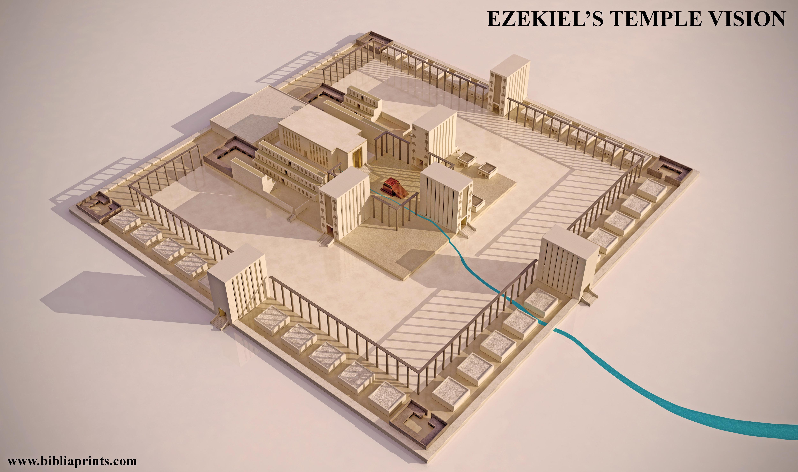

Slide 6
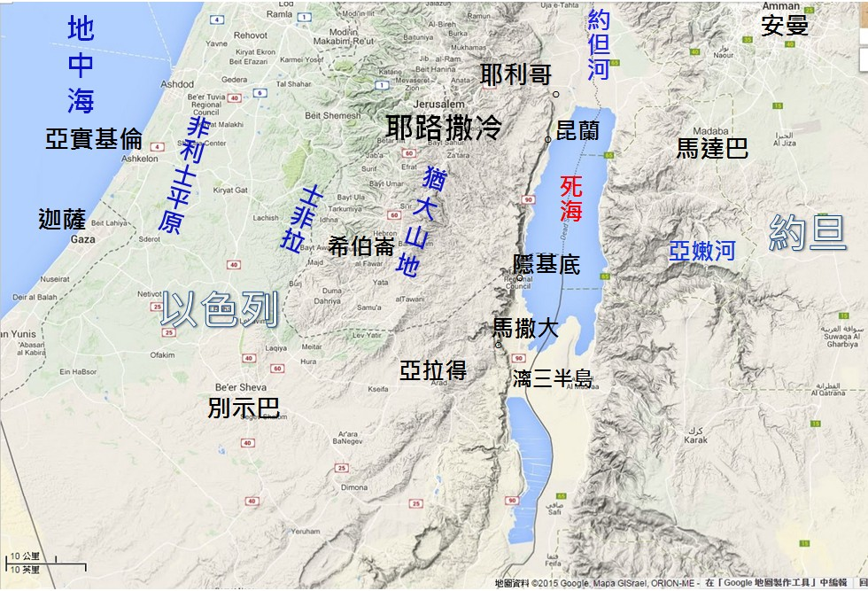

Slide 7
聖靈運行的目的——》生命的完全
手中拿準繩
亞1：16-所以耶和華如此說，“現今我回到耶路撒冷，仍施憐憫。我的殿必重建在其中，準繩必拉在耶路撒冷之上。 “ 這是萬軍之耶和華説的。
啓21：2-我又看見聖城新耶路撒冷由神那裏從天而降，預備好了，就如新婦裝飾整齊，等候丈夫。
聖靈的運行正是要塑造基督的新婦！

Slide 8
聖靈運行的目的——》生命的完全
2. 四個一千肘/【聖靈的四波】運行
一千等於10的3次方（10x10x10）。10-代表完全；3-代表屬天的數目
10的3次方-代表【屬天的完全】
太5：48-所以你們要完全，像你們的天父完全一樣。

Slide 9
1. 水到踝子骨-
路1：78-79-因 我 們 神 憐 憫 的 心 腸 、 叫 清 晨 的 日 光 從 高 天 臨 到 我 們 、要 照 亮 坐 在 黑 暗 中 死 蔭 裡 的 人 ． 把 我 們 的 腳 引 到 平 安 的 路 上 。
詩121：8-你 出 你 入 、 耶 和 華 要 保 護 你 、 從 今 時 直 到 永 遠 。
詩65：11-你 以 恩 典 為 年 歲 的 冠 冕 ． 你 的 路 徑 都 滴 下 脂 油 ．

Slide 10
2. 水到了膝蓋-
賽45：23-我 指 著 自 己 起 誓 、 我 口 所 出 的 話 是 憑 公 義 、 並 不 反 回 、 萬 膝 必 向 我 跪 拜 、 萬 口 必 憑 我 起 誓 。
猶20-親 愛 的 弟 兄 阿 、 你 們 卻 要 在 至 聖 的 真 道 上 造 就 自 己 、 在 聖 靈 裡 禱 告 。。。
更多禱告，就更多看見神的榮耀！
從小事上經歷神，你就必看見在神凡事都能！

Slide 11
3. 水到腰-
弗6：11，14-要 穿 戴 神 所 賜 的 全 副 軍 裝 、 就 能 抵 擋 魔 鬼 的 詭 計 。。。所 以 要 站 穩 了 、 用 真 理 當 作 帶 子 束 腰 、 用 公 義 當 作 護 心 鏡 遮 胸 ．
約13：4-就 離 席 站 起 來 脫 了 衣 服 、 拿 一 條 手 巾 束 腰 。
詩18：39-因 為 你 曾 以 力 量 束 我 的 腰 、 使 我 能 爭 戰 ． 你 也 使 那 起 來 攻 擊 我 的 都 服 在 我 以 下 。

Slide 12
4. 水到頸部-
出32：9-耶 和 華 對 摩 西 說 、 我 看 這 百 姓 真 是 硬 著 頸 項 的 百 姓 。
加2：20-。。。現 在 活 著 的 、 不 再 是 我 、 乃 是 基 督 在 我 裡 面 活 著 。。。

Slide 13
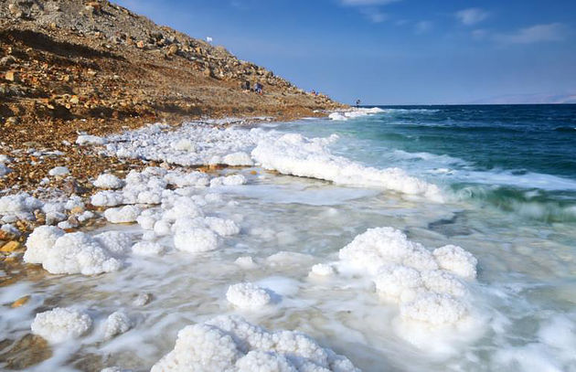

Slide 14
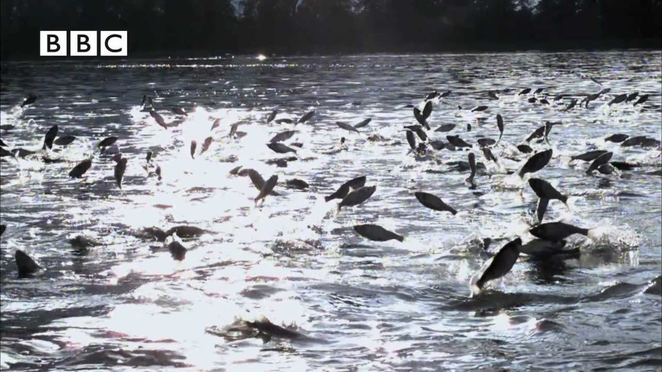

Slide 15


泥濘之地和窪濕之處（swamp and marsh)

Slide 16
1.泥 濘 之 地
加6：3-人 若 無 有 、 自 己 還 以 為 有 、 就 是 自 欺 了 。
啓3：15-17-我 知 道 你 的 行 為 、 你 也 不 冷 也 不 熱 ． 我 巴 不 得 你 或 冷 或 熱 。你 既 如 溫 水 、 也 不 冷 也 不 熱 、 所 以 我 必 從 我 口 中 把 你 吐 出 去 。你 說 、 我 是 富 足 、 已 經 發 了 財 、 一 樣 都 不 缺 ． 卻 不 知 道 你 是 那 困 苦 、 可 憐 、 貧 窮 、 瞎 眼 、 赤 身 的 ．
2. 窪 濕 之 處
該1：9-你 們 盼 望 多 得 、 所 得 的 卻 少 ． 你 們 收 到 家 中 、 我 就 吹 去 ． 這 是 為 甚 麼 呢 、 因 為 我 的 殿 荒 涼 、 你 們 各 人 卻 顧 自 己 的 房 屋 ． 〔 顧 原 文 作 奔 〕 這 是 萬 軍 之 耶 和 華 說 的。
太6：33-你 們 要 先 求 他 的 國 、 和 他 的 義 這 些 東 西 都 要 加 給 你 們 了 。

Slide 17
回應詩歌
「擴張帳幕不要限止」

Slide 18
Play video
「擴張帳幕不要限止」

